Slide 1
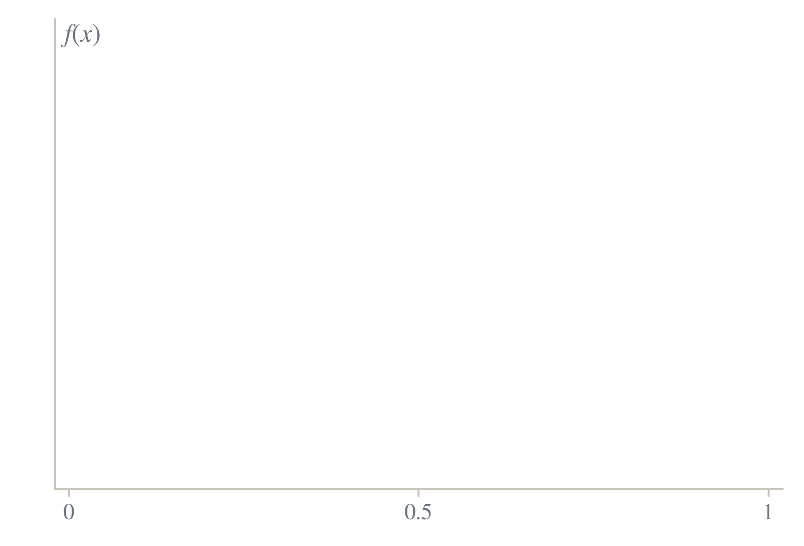




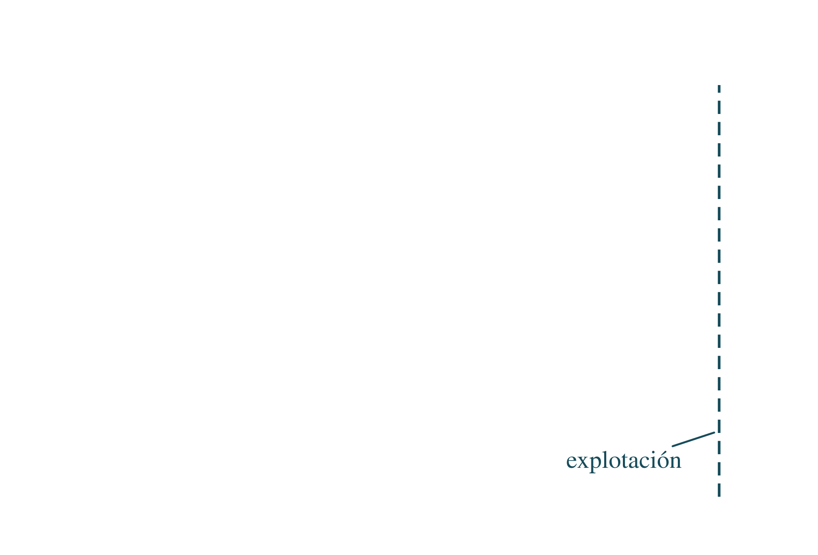
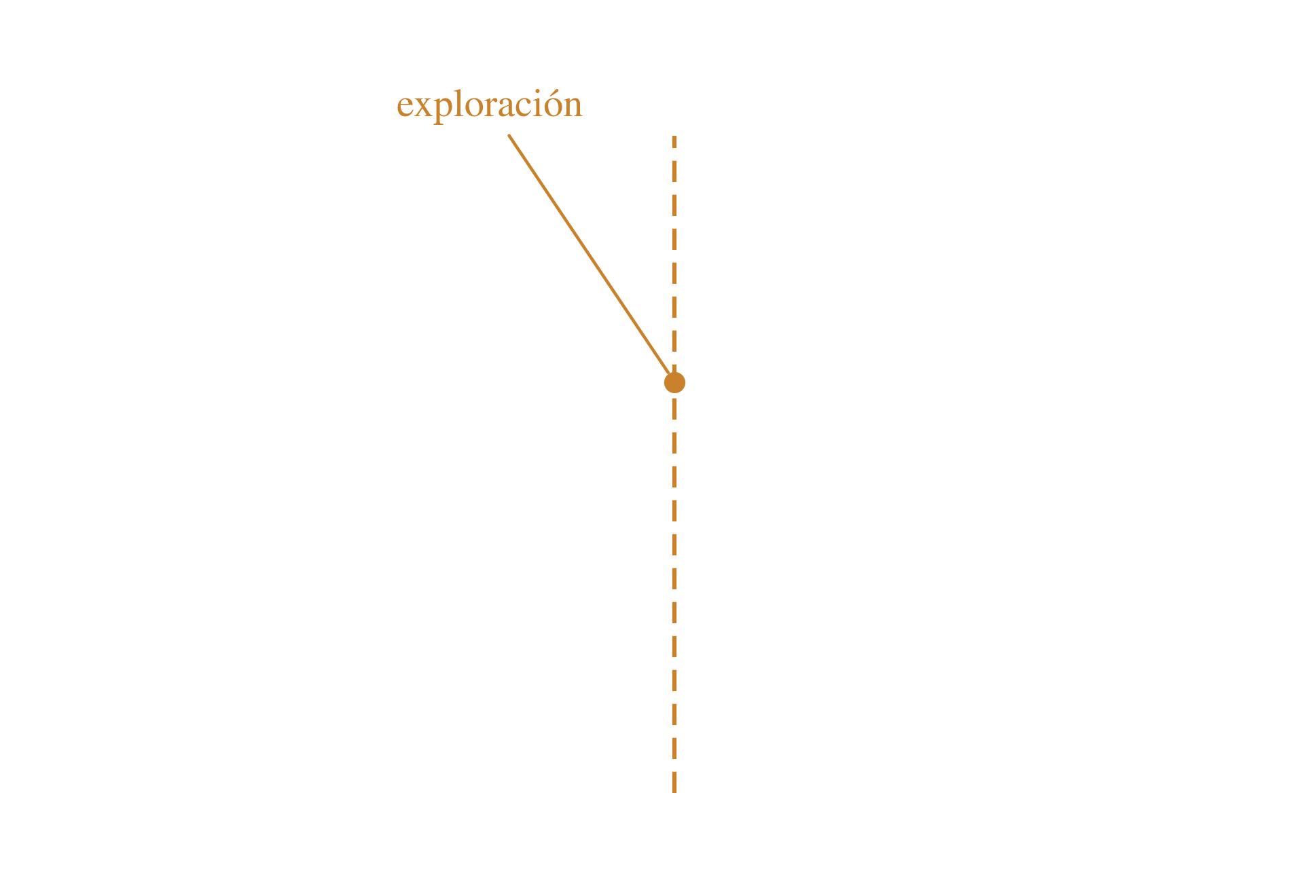
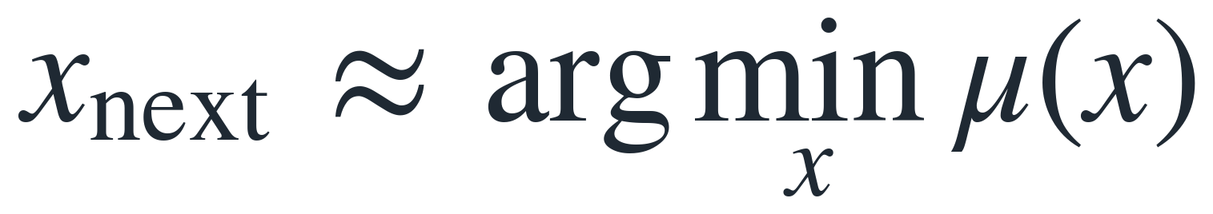
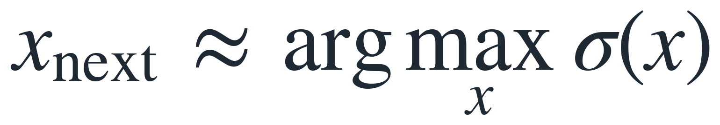
METODOLOGÍA / SBO
El dilema exploración-explotación
El GP aporta una media y una incertidumbre; decidir la siguiente evaluación exige equilibrar ambas.
EXPLOTACIÓN
Prioriza entradas con mejor media predictiva.
Riesgo: refinar una cuenca local demasiado pronto.
EXPLORACIÓN
Prioriza regiones con alta incertidumbre.
Riesgo: evaluar zonas poco prometedoras.
la función real es solo referencia didáctica: el sustituto decide con la media y la incertidumbre
16

